Slide 1

یادگیری ماشین
الگوریتم های ساده و پرکاربرد
K-Nearest Neighbors (KNN)
👥 Authors
@duriri
@FatemehHosseini80

Slide 2

📌 مدل K-Nearest Neighbors (KNN)

Slide 3
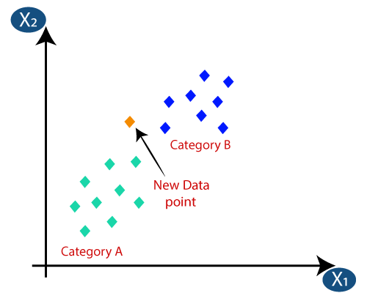
📌 مدل K-Nearest Neighbors (KNN)

Slide 4
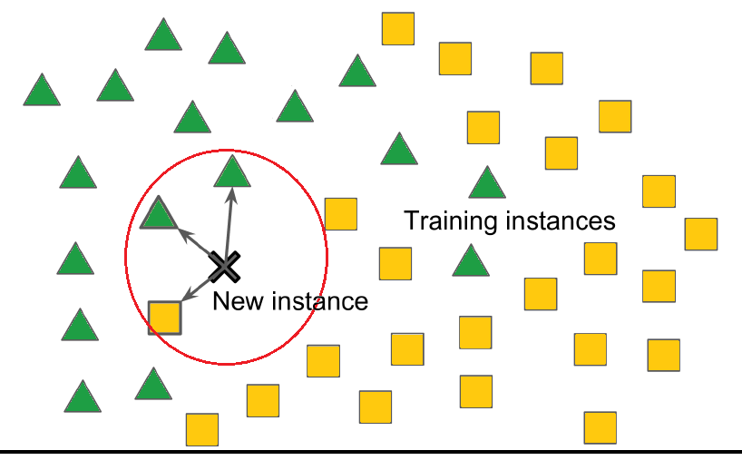
📌 مدل K-Nearest Neighbors (KNN)
KNN ✅ : یکی از ساده‌ترین الگوریتم‌های یادگیری نظارتی است که برای دسته‌بندی Classification و رگرسیون Regression استفاده می‌شود.
✅ این مدل بر اساس شباهت داده‌های جدید با داده‌های قبلی تصمیم‌گیری می‌کند.

Slide 5
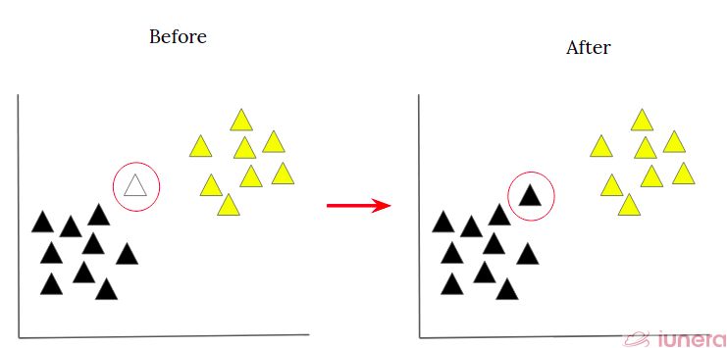
KNN 📌 چیست؟
🔹 KNN یک الگوریتم غیرپارامتری است که در آن یادگیری بر اساس نمونه‌ها انجام می‌شود. 🔹 در دسته‌بندی، یک داده جدید را به گروهی اختصاص می‌دهد که اکثریت همسایگان آن در آن گروه قرار دارند. 🔹 در رگرسیون، مقدار خروجی میانگین مقادیر همسایگان است. 🔹 کاربردها: تشخیص تصویر، سیستم‌های توصیه‌گر، پزشکی و غیره

Slide 6
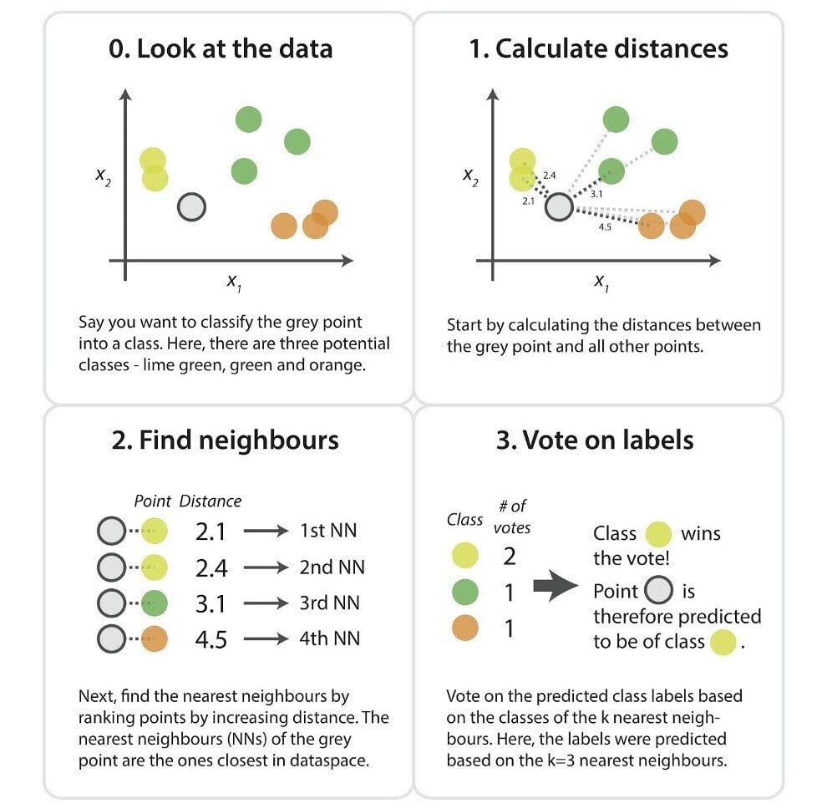
📌 نحوه عملکرد KNN

Slide 7
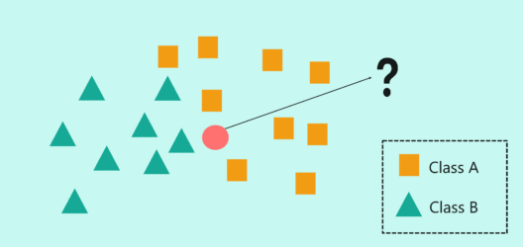
📌 نحوه عملکرد KNN
1️⃣ انتخاب مقدار K تعداد همسایه‌ها 2️⃣ محاسبه فاصله بین داده جدید و تمام داده‌های موجود 3️⃣ انتخاب K همسایه نزدیک‌تر 4️⃣ تصمیم‌گیری:
در دسته‌بندی: کلاس پر تکرارتر را انتخاب می‌کند.
در رگرسیون: میانگین مقادیر همسایگان را محاسبه می‌کند.

Slide 8
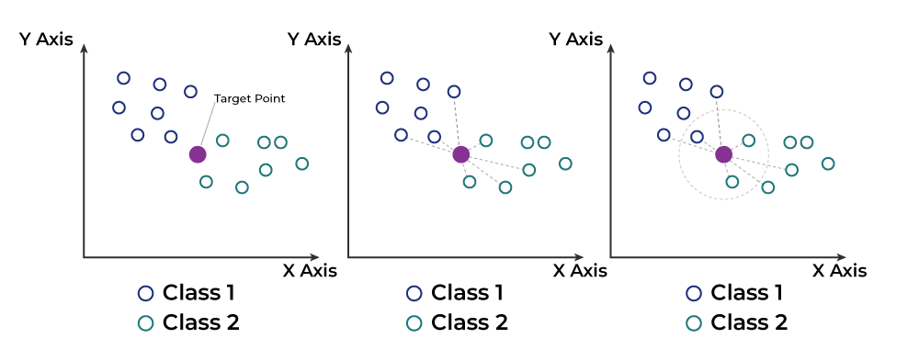

Slide 9
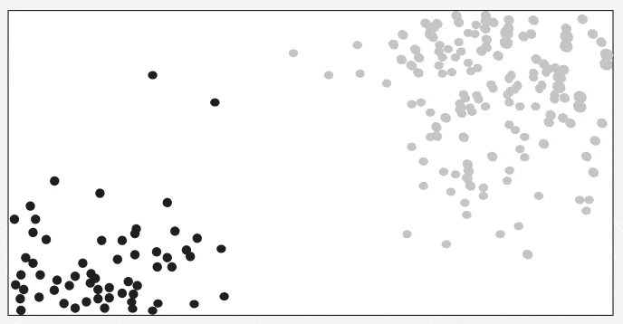
📌 نحوه عملکرد KNN

Slide 10
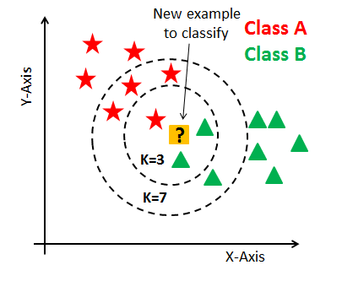
انتخاب مقدار K مناسب
🔸 مقدار K کوچک → مدل به نویز حساس است. 🔸 مقدار K بزرگ → مدل ممکن است بیش‌ازحد عمومی شود. 🔸 راهکار: استفاده از Cross-Validation برای انتخاب مقدار بهینه‌ی K.
📌 مقدار معمول برای K: 5 یا 7 (با آزمون و خطا تعیین می‌شود).

Slide 11
انتخاب مقدار K مناسب
Label it red, when k = 3
Label it blue, when k = 7

Slide 12
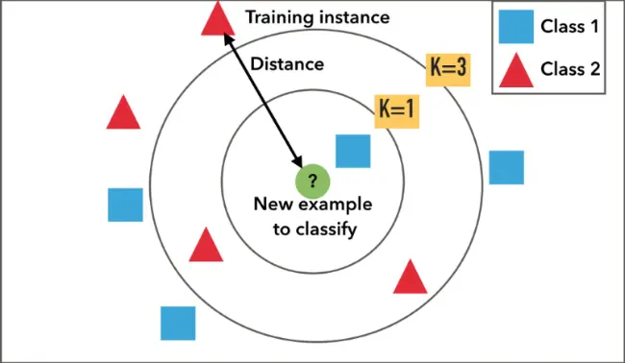

Slide 13
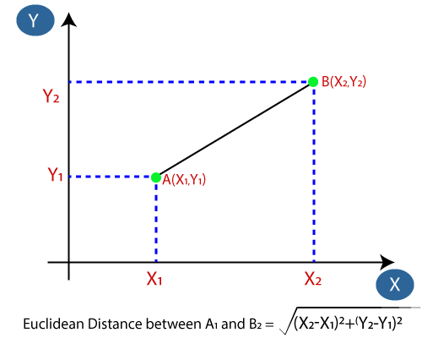
محاسبه فاصله‌ها
📏 معیارهای مختلف برای محاسبه فاصله بین داده‌ها:
🔹 فاصله اقلیدسی:
d(A,B)=(x2−x1)2+(y2−y1)2d(A, B) = \sqrt{(x_2 - x_1)^2 + (y_2 - y_1)^2}d(A,B)=(x2​−x1​)2+(y2​−y1​)2
​

Slide 14
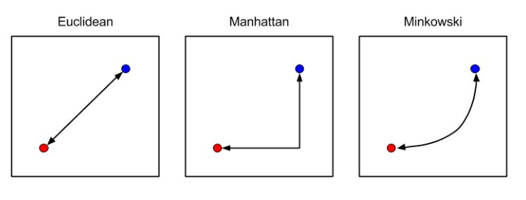
محاسبه فاصله‌ها
🔹 فاصله منهتن:
d(A,B)=∣x2−x1∣+∣y2−y1∣d(A, B) = |x_2 - x_1| + |y_2 - y_1|d(A,B)=∣x2​−x1​∣+∣y2​−y1​∣🔹
دیگر روش‌ها: فاصله ماهالانوبیس، فاصله کسینوسی و غیره.

Slide 15
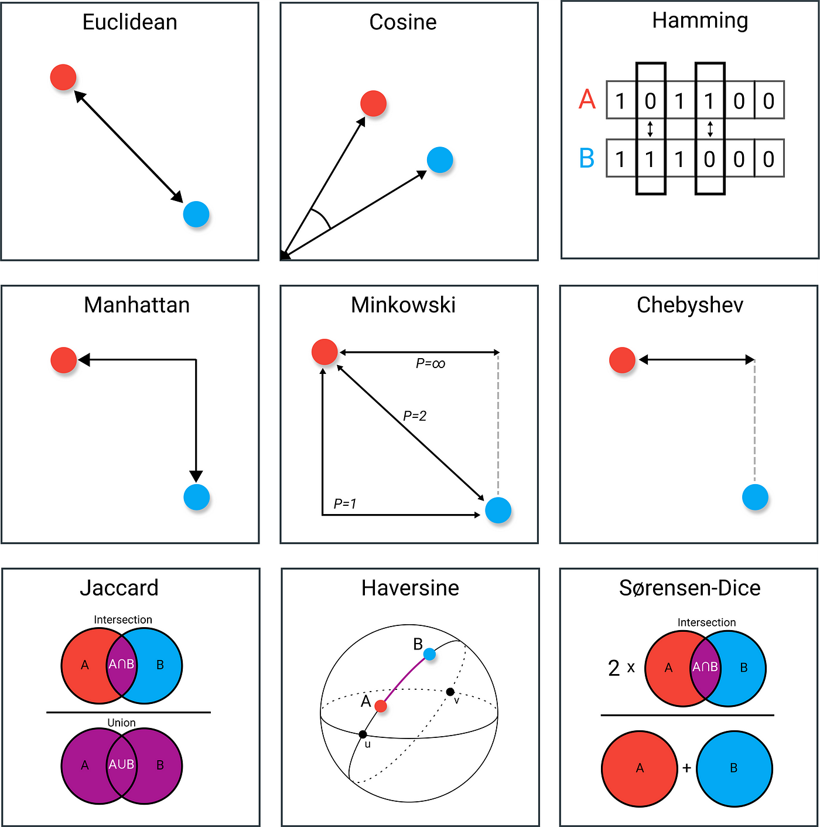
محاسبه فاصله‌ها

Slide 16
مزایا و معایب KNN
✅ مزایا: ✔️ پیاده‌سازی ساده و قابل فهم ✔️ بدون نیاز به مرحله‌ی آموزش ✔️ مناسب برای مسائل دسته‌بندی و رگرسیون
❌ معایب: ⚠️ محاسبات سنگین در دیتاست‌های بزرگ ⚠️ تأثیر زیاد ویژگی‌های نامرتبط ⚠️ نیاز به مقیاس‌بندی داده‌ها

Slide 17
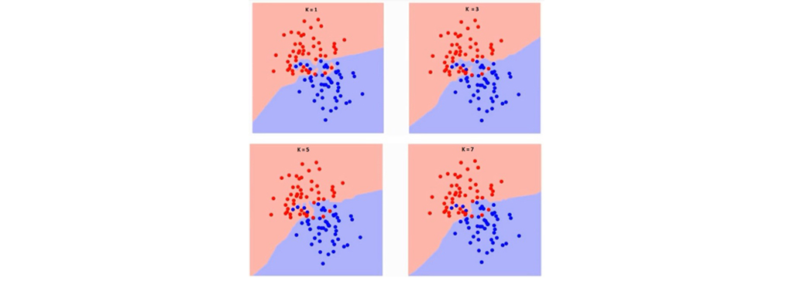
بهبود عملکرد KNN
💡 برای بهبود عملکرد مدل KNN می‌توان از تکنیک‌های زیر استفاده کرد: 🔹 نرمال‌سازی داده‌ها (Feature Scaling) برای کاهش تأثیر ویژگی‌هایی با مقیاس‌های مختلف 🔹 انتخاب ویژگی‌های مهم (Feature Selection) برای حذف ویژگی‌های نامرتبط 🔹 Weighted KNN: اختصاص وزن بیشتر به همسایگان نزدیک‌تر

Slide 18
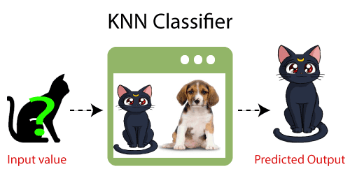
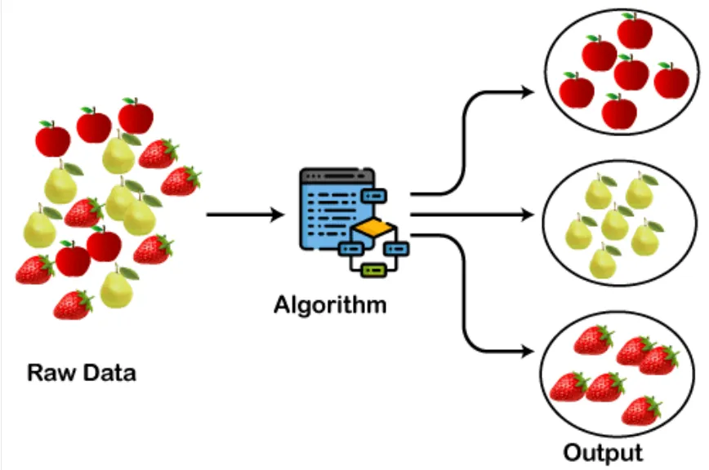
کاربردهای KNN
📌 برخی از کاربردهای مهم KNN در دنیای واقعی: 🔹 تشخیص الگوها (Pattern Recognition) 🔹 سیستم‌های توصیه‌گر (Recommendation Systems) 🔹 تشخیص بیماری‌ها در پزشکی 🔹 دسته‌بندی متن و تصاویر

Slide 19
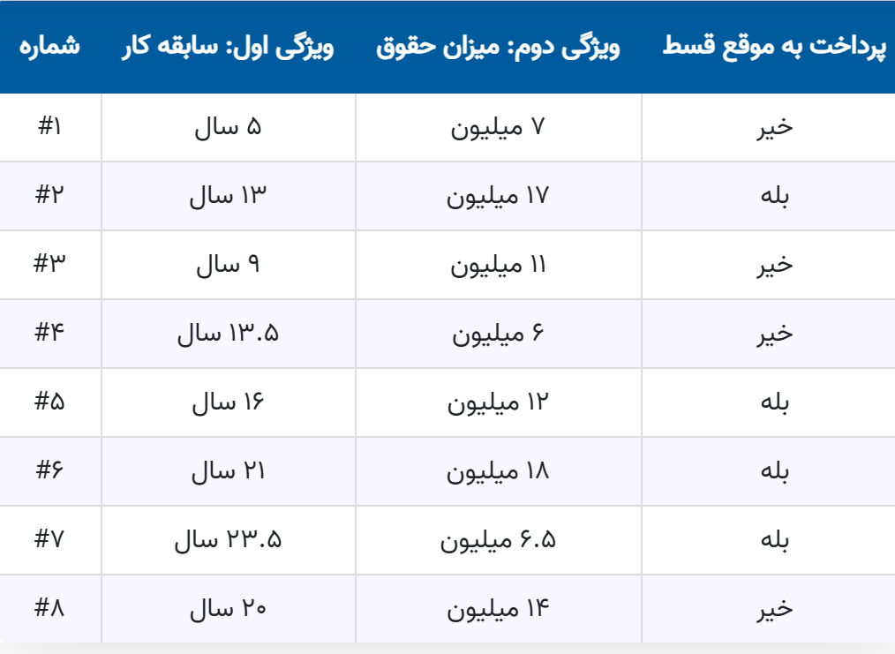
یکی از کاربردهای مهم KNN در دنیای واقعی

Slide 20
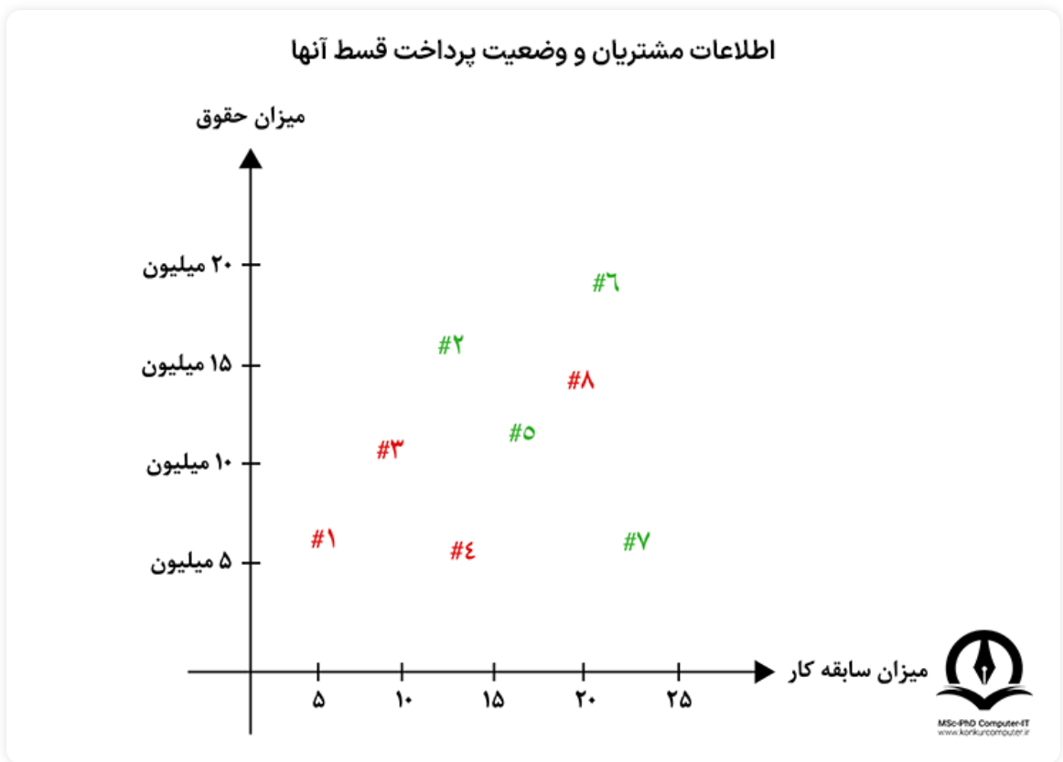
یکی از کاربردهای مهم KNN در دنیای واقعی

Slide 21
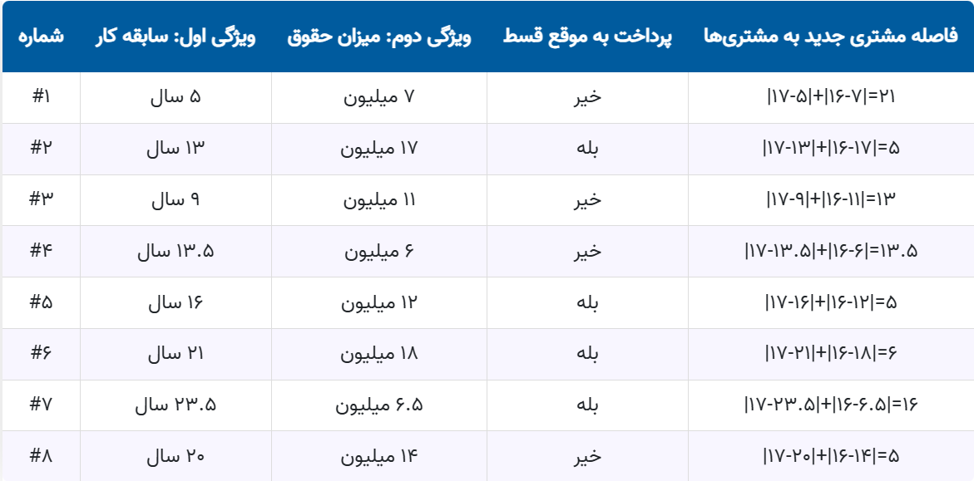
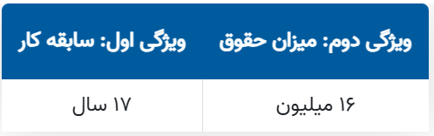
یکی از کاربردهای مهم KNN در دنیای واقعی

Slide 22
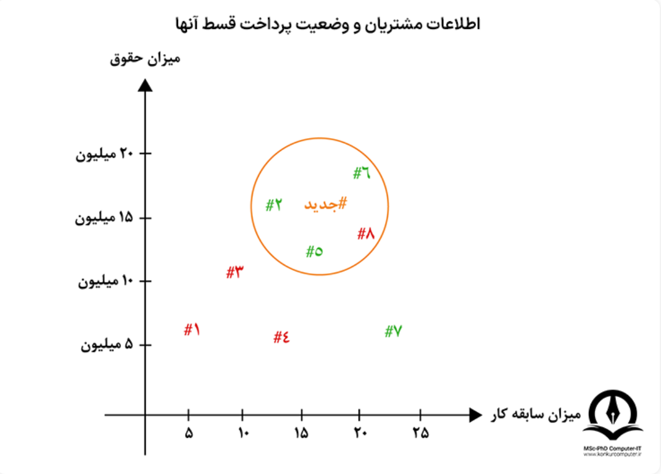
یکی از کاربردهای مهم KNN در دنیای واقعی

Slide 23
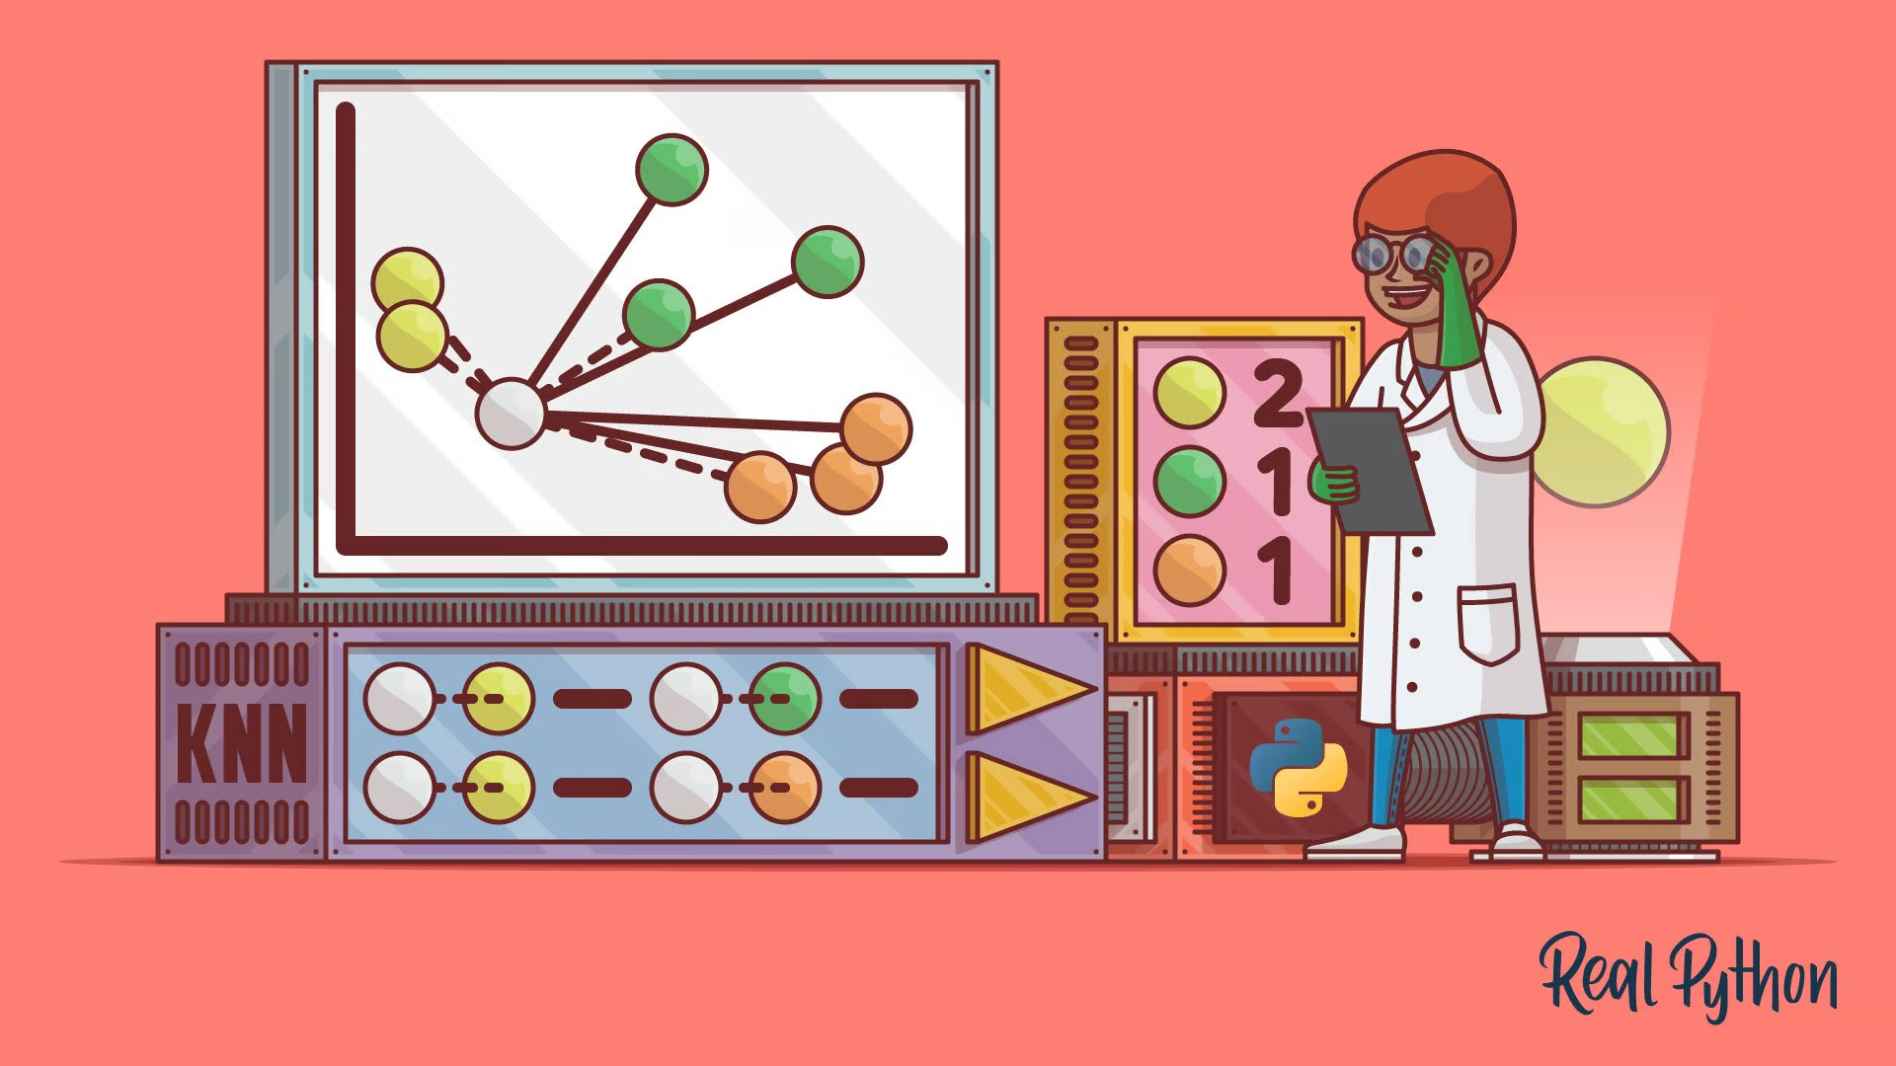
نتیجه‌گیری
📌 KNN یک الگوریتم ساده ولی قدرتمند است که برای دسته‌بندی و رگرسیون استفاده می‌شود. 📌 انتخاب مقدار مناسب K و نرمال‌سازی داده‌ها نقش مهمی در عملکرد آن دارند. 📌 برای دیتاست‌های بزرگ، روش‌های سریع‌تری مانند K-D Tree یا Ball Tree توصیه می‌شود.

Slide 24
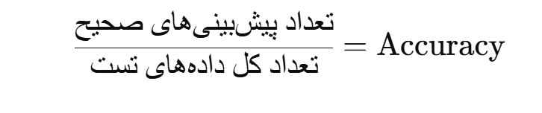
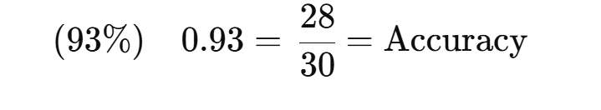
🟢 ۱. دقت Accuracy
یکی از ساده‌ترین معیارهاست که نشان می‌دهد مدل چند درصد داده‌ها را درست دسته‌بندی کرده است
مثال ساده:فرض کنید ۳۰ گل زنبق در مجموعه تست داریم و مدل ۲۸ تا را درست دسته‌بندی کرده است.
پس:

Slide 25
🟢 ۲. ماتریس سردرگمی (Confusion Matrix)
ماتریس سردرگمی نشان می‌دهد مدل چطور داده‌ها را دسته‌بندی کرده است. به جای فقط یک عدد (Accuracy)، این ماتریس نشان می‌دهد چند نمونه را درست یا اشتباه پیش‌بینی کرده‌ایم.
🔹 ساختار ماتریس سردرگمی:
واقعی \ پیش‌بینی‌شده | Setosa (0) | Versicolor (1) | Virginica (2)
Setosa (0) | 14 | 0 | 0
Versicolor (1) | 0 | 13 | 2
Virginica (2) | 0 | 1 | 15
در این مثال: ✅ مدل ۱۴ نمونه‌ی Setosa را درست پیش‌بینی کرده است. ❌ ۲ نمونه‌ی Versicolor را به اشتباه Virginica تشخیص داده است. ❌ ۱ نمونه‌ی Virginica را به اشتباه Versicolor تشخیص داده است.
مقدارهای قطری (diagonal) نشان‌دهنده‌ی پیش‌بینی‌های درست هستند.
مقدارهای غیرقطری نشان‌دهنده‌ی اشتباهات مدل هستند.

Slide 26
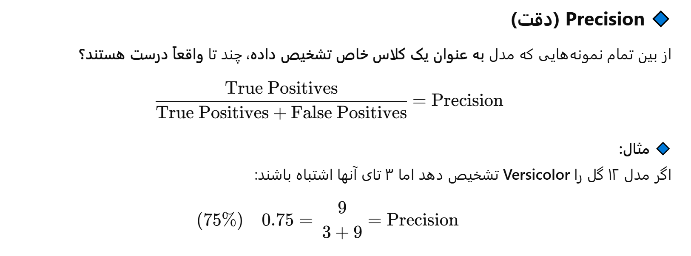
🟢 ۳. دقت (Precision) و بازیابی (Recall)
گاهی مدل در پیش‌بینی یک کلاس خیلی دقیق است اما نمونه‌های زیادی را از قلم می‌اندازد!
پس فقط Accuracy کافی نیست و باید Precision و Recall را هم در نظر بگیریم.

Slide 27
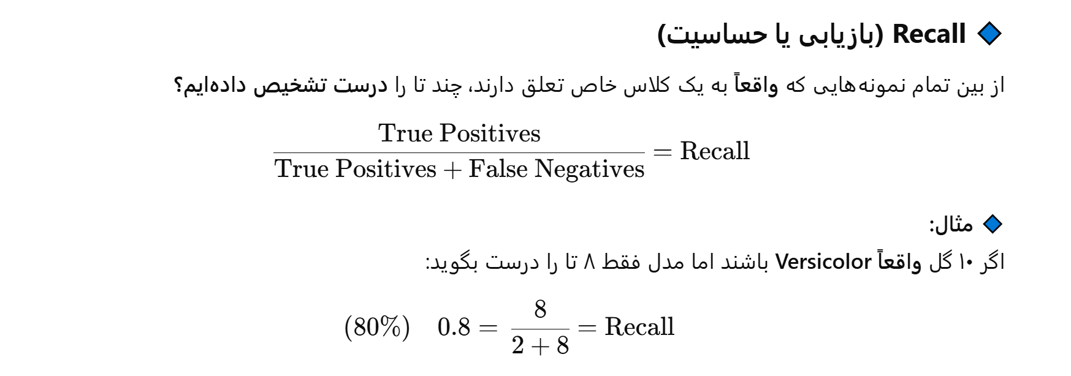
Recall3. 🟢

Slide 28
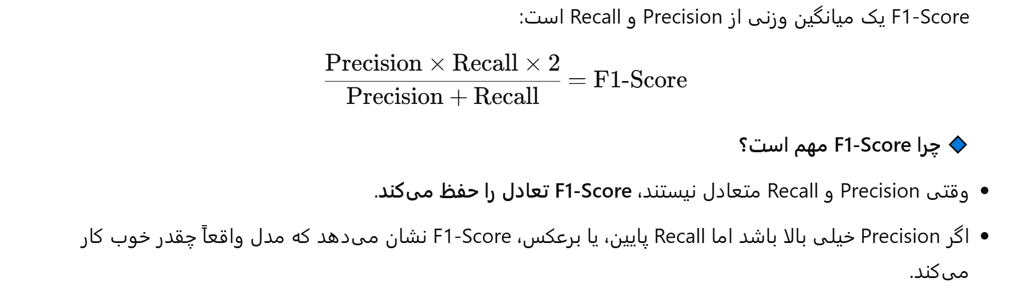
🟢 ۴. F1-Score (میانگین دقت و بازیابی)

Slide 29
نتیجه گیری
Accuracy ✔ مقدار کلی پیش‌بینی‌های درست را نشان می‌دهد.
✔ Confusion Matrix نشان می‌دهد کدام کلاس‌ها را اشتباه تشخیص داده‌ایم.
✔ Precision و Recall برای فهمیدن عملکرد مدل در هر کلاس مهم هستند.
✔ F1-Score تعادلی بین Precision و Recall ایجاد می‌کند.
✔ Classification Report خلاصه‌ای کامل از همه معیارها را ارائه می‌دهد.

Slide 30

Cross validations

Slide 31
مثبت (Positive) → بیمار مبتلا به سرطان است.
منفی (Negative) → بیمار سالم است.
 | واقعاً سرطان دارند Positive) | واقعاً سالم هستند Negative
مدل گفته سرطان دارد (Positive | 40 (TP) | 10 (FP)
مدل گفته سالم است (Negative | 5 (FN) | 45 (TN)

Slide 32
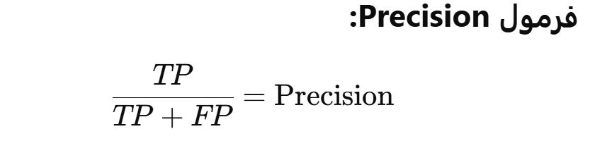
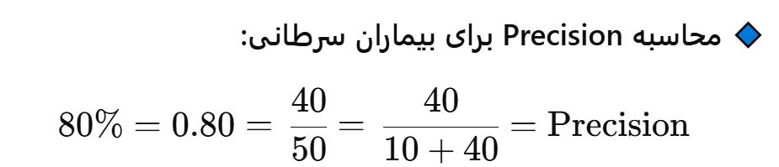
Precision
محاسبه Precision دقت
Precision نشان می‌دهد که از بین تمام بیمارانی که مدل تشخیص داده سرطان دارند، چه تعداد واقعاً بیمار بوده‌اند.
تفسیر: مدل در ۸۰٪ مواقع، زمانی که می‌گوید فرد سرطان دارد، درست می‌گوید.
Precision بالا مهم است زمانی که خطای False Positive مثلاً تشخیص اشتباه سرطان مشکل‌ساز است.

Slide 33
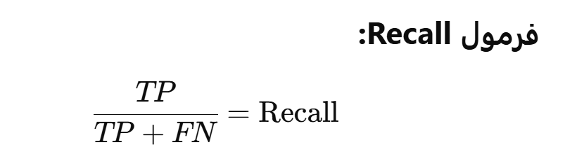
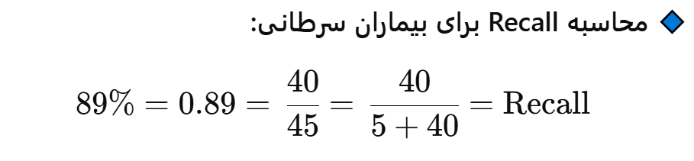
Recall
۲. محاسبه Recall فراخوانی یا حساسیت نشان می‌دهد که از بین تمام بیمارانی که واقعاً سرطان دارند، چه تعداد توسط مدل شناسایی شده‌اند.
تفسیر: مدل ۸۹٪ از بیمارانی که سرطان دارند را به درستی شناسایی کرده است.
اگر Recall پایین باشد، یعنی مدل بسیاری از بیماران سرطانی را نادیده گرفته که در دنیای واقعی (مثلاً در پزشکی) بسیار خطرناک است.

Slide 34
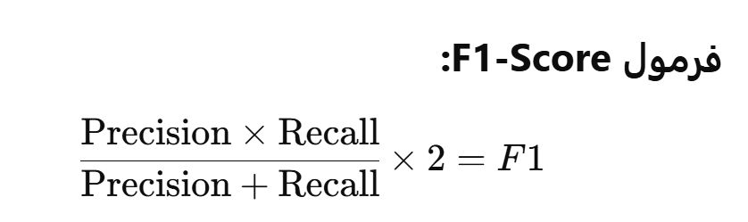
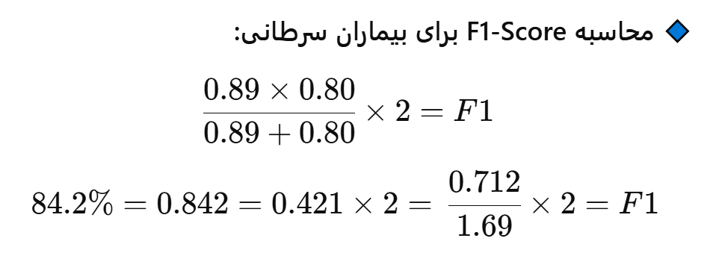
F1-Score
تفسیر: F1-Score ۸۴.۲٪ نشان می‌دهد که مدل عملکرد متعادلی بین Precision و Recall دارد.
اگر داده‌ها نامتوازن باشند (یعنی تعداد بیماران سرطانی خیلی کمتر از بیماران سالم باشد)، استفاده از F1-Score بهتر از استفاده از Precision یا Recall به‌تنهایی است.

Slide 35
Support
.Support تعداد نمونه‌های واقعی هر کلاس در مجموعه داده‌ها را نشان می‌دهد.
:Support برای بیماران سرطانی: ۴۵ نفر :Support برای افراد سالم: ۵۵ نفر

Slide 36
نتیجه کلی: مدل ما عملکرد خوبی دارد. اگر بخواهیم مدل را تنظیم کنیم:
اگر هدف کاهش تشخیص‌های اشتباه سرطان باشد، باید Precision را افزایش دهیم.
اگر هدف کاهش از دست دادن بیماران سرطانی باشد، باید Recall را افزایش دهیم.
اگر به تعادل نیاز داریم، باید روی F1-Score تمرکز کنیم.

Slide 37
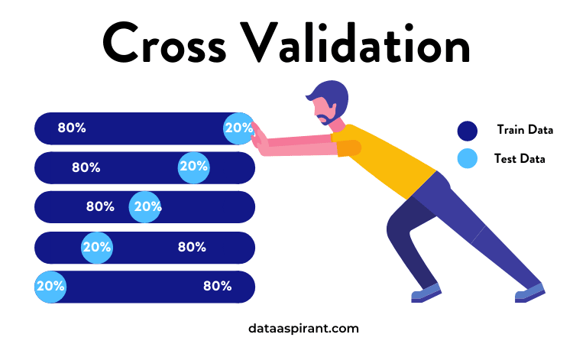
Cross-Validation اعتبارسنجی متقابل یک روش برای ارزیابی عملکرد مدل‌های یادگیری ماشین است. هدف اصلی آن این است که مطمئن شویم مدل ما خوب یاد گرفته و دچار بیش‌برازش Overfitting نشده است

Slide 38
چرا از Cross-Validation استفاده می‌کنیم؟
کاهش بیش‌برازش Overfitting:مدل روی کل داده‌ها آموزش نمی‌بیند بلکه روی بخش‌های مختلفی از داده تست می‌شود، که کمک می‌کند عملکرد آن روی داده‌های نادیده گرفته‌شده بهتر ارزیابی شود.
استفاده بهینه از داده‌ها: تمام داده‌ها به‌نوبت برای آموزش و ارزیابی استفاده می‌شوند، که باعث می‌شود هیچ بخش از داده‌ها بلااستفاده نماند.
ارزیابی پایدارتر: مقایسه مدل‌ها بر اساس Cross-Validation دقیق‌تر از تقسیم ساده داده‌ها به مجموعه‌های آموزشی و آزمایشی است.

Slide 39
در روش K-Fold Cross-Validation پرکاربردترین نوع Cross-Validation، مراحل زیر انجام می‌شود:
داده‌ها را به K قسمت مساوی تقسیم می‌کنیم مثلاً K=5 یعنی ۵ قسمت:
مدل را K بار آموزش می‌دهیم:
در هر بار، یکی از این K بخش‌ها را برای تست و بقیه را برای آموزش استفاده می‌کنیم.
این کار را K بار تکرار می‌کنیم، به طوری که هر بخش یک‌بار نقش داده‌ی تست را ایفا کند.
میانگین دقت (یا هر معیار دیگر) محاسبه می‌شود و به عنوان نتیجه‌ی نهایی مدل در نظر گرفته می‌شود.

Slide 40
Cross validations
K | دقت‌های ۵-Fold | میانگین دقت
1 | [0.92, 0.94, 0.91, 0.90, 0.93] | 0.92
2 | [0.93, 0.95, 0.92, 0.91, 0.94] | 0.93
3 | [0.94, 0.95, 0.93, 0.92, 0.94] | 0.936
4 | [0.93, 0.94, 0.92, 0.91, 0.93] | 0.926

Slide 41
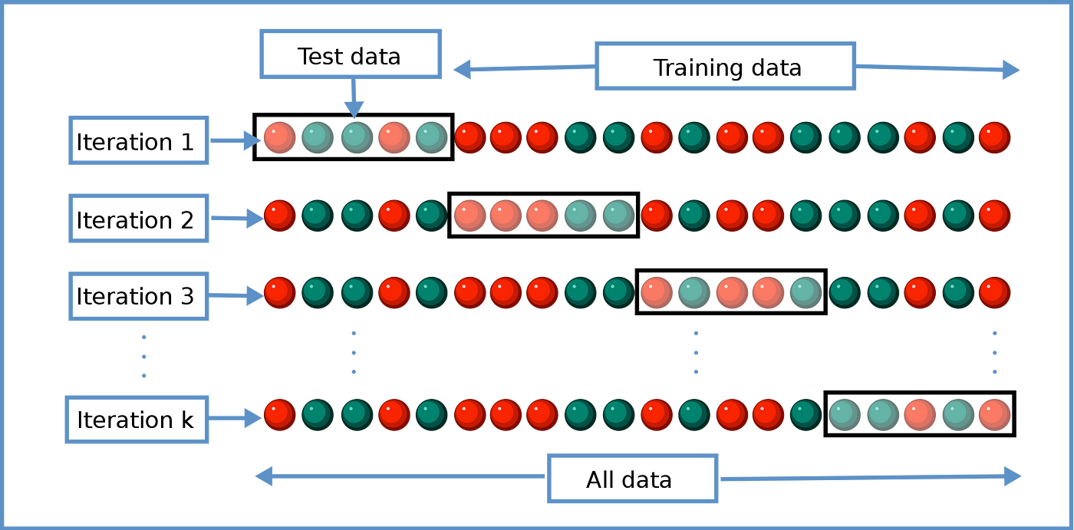

Slide 42
🔹 مزایای Cross-Validation
✅ ارزیابی دقیق‌تر: عملکرد مدل را روی داده‌های مختلف بررسی می‌کند.
✅ کاهش وابستگی به مجموعه داده‌ی خاص: همه‌ی بخش‌های داده در ارزیابی شرکت می‌کنند.
✅ کمک به انتخاب بهترین مدل و تنظیمات: می‌توان مقدار K بهینه در KNN یا پارامترهای دیگر را تعیین کرد.

Slide 43
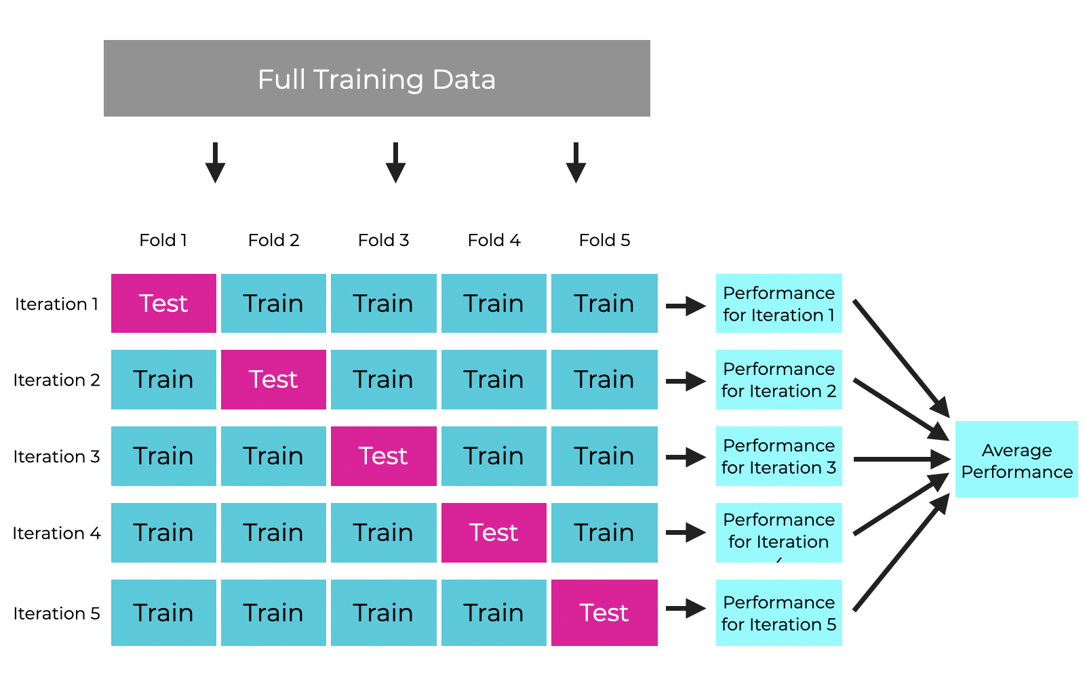
🔹 خلاصه‌ی نهایی
Cross-Validation یک روش برای ارزیابی عملکرد مدل‌های یادگیری ماشین است که باعث کاهش خطای بیش‌برازش Overfitting و بهبود دقت تخمین عملکرد مدل می‌شود.

Slide 44
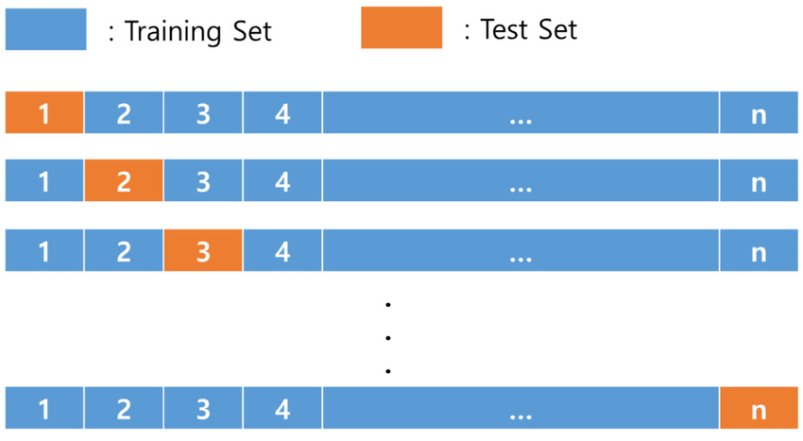
Leave-One-Out Cross-Validation (LOOCV
در این روش، فقط یک نمونه به‌عنوان داده تست و بقیه داده‌ها به‌عنوان آموزش استفاده می‌شوند. این فرآیند به تعداد نمونه‌های داده تکرار شده و میانگین نتایج گرفته می‌شود.
مزیت: استفاده حداکثری از داده‌ها برای آموزش عیب: محاسباتی بسیار سنگین در مجموعه داده‌های بزرگ

